Slide 1
图论算法
算法设计与分析课程组
深圳大学计算机与软件学院

Slide 2
大纲
图的基本概念
图的实现
邻接表
邻接矩阵
图的遍历
广度优先搜索
深度优先搜索
拓扑排序
强连通分支
最小生成树算法
Kruskal算法
Prim算法
网络流算法
流网络
Ford-Fulkerson方法
Edmonds-Karp算法
最大二分匹配

Slide 3
什么是图?
一个图是由一系列的节点和边组成.
1
3
1
2
3
2
4
5
6
4
5
6

Slide 4
一个有向图G= (V, E), 其中V 为节点的集合，E为V中节点之间的边的集合。E中每条 边为V上一个二值关系: 一条从a出发连向b边e可以表示为一个有序的节点对 e = (a, b)。
有向图
自环
1
2
3
7
孤立节点
V = { 1, 2, 3, 4, 5, 6, 7 } |V | = 7
4
5
6
E = { (1,2), (2,2), (2,4), (4,5),
(4,1), (5,4),(6,3) } | E | = 7

Slide 5
一个无向图 G = (V, E) , 其中V 为节点的集合，E为V中节点之间的边的集合。 E 中每条边e都可以无序的节点对。
无向图
符号: (a, b) 代表从 a到b的有向边 {a, b} 节点a到节点b的无向边 (课本上也用(a, b) 表示无向边).
V = { A, B, C, D, E, F } |V | = 6
A
B
C
E = { {A, B}, {A,E}, {B,E}, {C,F} }
|E | = 4
D
E
F

Slide 6
在一个无向图中, 节点的度指的是该节点连出去的边的条数.
节点的度、出度、入度
在一个有向图中, 节点的出度指的是该节点连出去的边的条数，节点的入度指的是连向该节点的边的条数。
A
B
C
1
2
自环
D
4
5
E
F
B 的度为2
节点2的入度为2 ，出度为3

Slide 7
简单图
简单图是指没有多重边（两个节点之间有多条边）且没有自环的图
在本门课中，我们只考虑简单图.
命题: 如果G 是一个无向图，则
命题:如果G 是一个有向图，则

Slide 8
加权图指的是每天边都有一个权值的图，通常有一个边加权函数 w: E → R
加权图
1.2
2
1
2
3
1
2
3
.2
.5
1.5
5
3
.3
1
4
5
6
4
5
6
.5
Notes:
Discussion point for weights: probability from u to v in traffic flow, similarity between two nodes in document clustering, co-occurrences between to words in word clustering (topic analysis), etc.

Slide 9
路径
一条路径由一系列的节点组成，并且相邻两个节点之间有一条边相连
对于一条路径，如果它所包含的节点没有重复，则称之为一条简单路径（在简单路径中，任何一个节点都不会被访问2次以上）
如果一条路径的起点和终点一致，则称之为环 Example: v₁ → v₂ → v₄ → v₁
如果一个图包含了一个环，则称之为有环图，
否则称之为无环图
1
2
4
3

Slide 10
s-t 连通性
s-t 连通问题: 给定2个节点 s 和t, 是否存在一条s 到t的路径?
s-t 最短路径问题: 给定2个节点s 和t, 试问s到t的最短路径的长度为多少?
Notes:
Six Degrees of Kevin Bacon is a parlor game based on the "six degrees of separation" concept, which posits that any two people on Earth are, on average, about six acquaintance links apart. That idea eventually morphed into this parlor game, wherein movie buffs challenge each other to find the shortest path between an arbitrary actor and veteran Hollywood character actor Kevin Bacon. It rests on the assumption that any individual involved in the Hollywood, California film industry can be linked through his or her film roles to Kevin Bacon within six steps.

Slide 11
连通性
对于一个无向图，如果任意两个节点之间都存在一条路径连接，则称这个无向图为连通图。
对于一个有向图，如果任意2个节点之间都存在一条有向路径连接，则称之为强连通图。
对于一个图，如果| E | ≈ | V |，则称之为稀疏图。
对于一个图，如果| E | ≈ | V |²，则称之为稠密图。

Slide 12
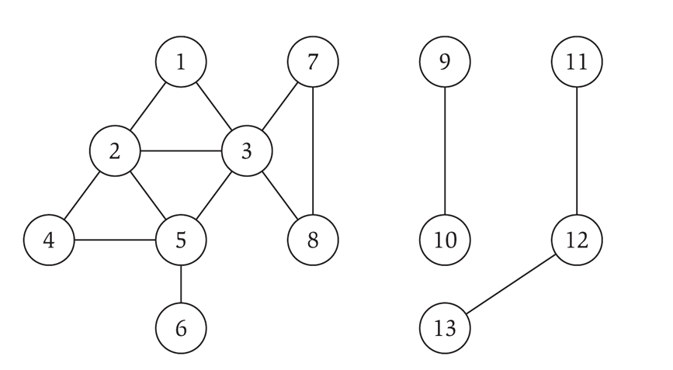
连通分支
连通分支: 一个图中的连通分支为该图中最大的连通子图.
例:
包含节点1的连通分支= { 1, 2, 3, 4, 5, 6, 7, 8 }.

Slide 13
对于一个有向或者无向图，如果任意两个节点之间都有边邻接（对于有向图需要两个方向的边），则称之为完全图
完全图
如果(u, v) 为G中一条边, 我们称节点u 与节点v邻接
A
A
B
B
E
D
D
4 个节点，包含 (4*3)/2 条边
|V| 个节点， |V|*(|V| – 1)/2 边
注: 如果允许自环，则边数为|V|²/2
3 个节点的有向图，包含 3*2条边
|V| 个节点，包含|V|*(|V| – 1) 条边
注: 如果允许自环，则边数为|V|²

Slide 14
一个二分图是一个无向图 G = (V,E) ，其中 V 可以划分为2 个集合 V₁ 和V₂ ，且对于任意条边 (u, v) ∈E，都有 u ∈V₁且v ∈V_{2 ，}或者v ∈V₁ 且u∈V_{2.}
二分图
V₂
V₁
Notes:
Bipartite graphs in practice:
Homogeneous nodes: managers and non-manager employees
Heterogeneous nodes: authors and books

Slide 15
树
一颗自由树为一个无环、连通的无向图
一个森林为一个无环无向图
一颗有根树指的是树中有一个节点被设置为根节点

Slide 16
树的性质
令G = (V, E ) 为一个无向图
如果G是一颗树，则满足以下性质：
1. G是无环连通图.
2. G中的任意2个节点都有唯一的连通路径连通
3. 是连通的，但是从G中删除任意一条边后G都将不连通
4. G是连通的，且| E | = | V | – 1.
5. G是无环的 ，且| E | = | V | – 1.
6. G是无环的，但是如果任意加一条边至G中，则会在G中生成一个有环

Slide 17
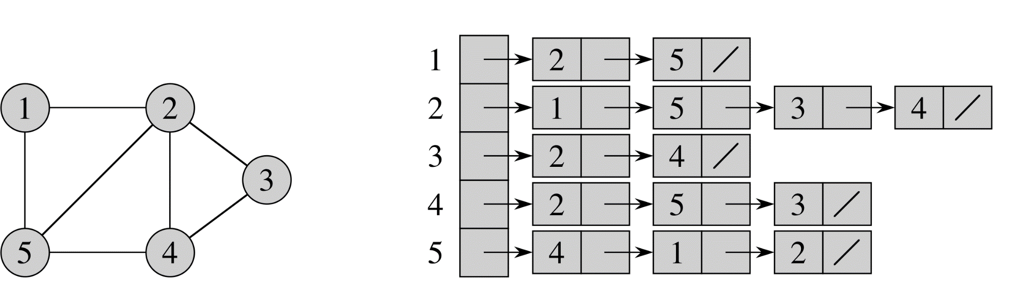
图的实现: 邻接表
无向图
存储空间: Θ(|V | + | E |)

Slide 18
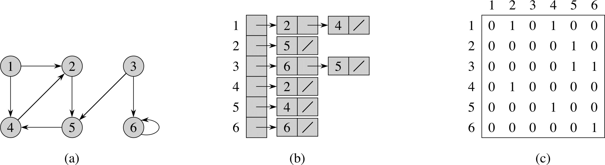
图的实现: 邻接表
有向图
存储空间: Θ(|V | + | E |)
变形: 存储入边的邻接表

Slide 19
邻接表的优缺点
优点:
对于稀疏图，可以节约空间； 现实中，大多数为稀疏图
访问一个节点v的所有邻居节点时，只需O(degree(v))的复杂度
缺点:
判断边(v, u)是否存在时比较耗时，复杂度为O(degree(v))
矩阵运算时不太方便

Slide 20


无向图
邻接矩阵

Slide 21

有向图
邻接矩阵

Slide 22
邻接矩阵的优缺点
优点:
对于稠密图可以节约空间（邻接表需要存指针）
查询是否边(i, j)存在的复杂度为Θ(1)
矩阵运算比较方便
缺点:
访问节点v的所有邻居的复杂度为Θ(|V |)
对于稀疏图，非常耗空间

Slide 23
图的遍历
图的一些算法问题:
G是否连通?
G是否包含一个环?
G是否为一颗树?
寻找图的连通分支
拓扑排序
有向图G 是否强连通?

Slide 24
广度优先搜索（BFS）
给定一个G = (V, E) 和一个源节点 s，BFS遍历图G 中所有可以从s可达的节点
使用三种颜色 (white，gray ，black) 来描述节点的状态
节点为白色(white)，表示该节点还未被访问
被访问过的节点为灰色(gray)和黑色(black)
灰色节点表示它被访问过，但是还没有对它的所有邻居进行访问
黑色节点表示它被访问过，而且已经访问了它的所有邻居
所有节点的颜色变化顺序为: white → gray → black

Slide 25
BFS:算法描述
BFS(G, s)
for each u ∈ G.V – {s}
u.color = white
u.d = ∞ // u.d 记录从s到u的距离
u.π = NIL // u.π 记录u 在BFS-树中的前驱节点
s.color = gray
s.d = 0
s.π = NIL
Q = φ // Q 是一个先进先出的队列
Enqueue(Q, s)

Slide 26
BFS: 算法描述
while ( Q ≠ φ )
u = Dequeue(Q)
for each v in adj[u]
if (v.color == white) // v 还没被访问
v.color = gray
v.d = u.d +1
v.π = u // u 为v的前驱（父亲节点）
Enqueue(Q, v)
u.color = black // u已经遍历完成

Slide 27
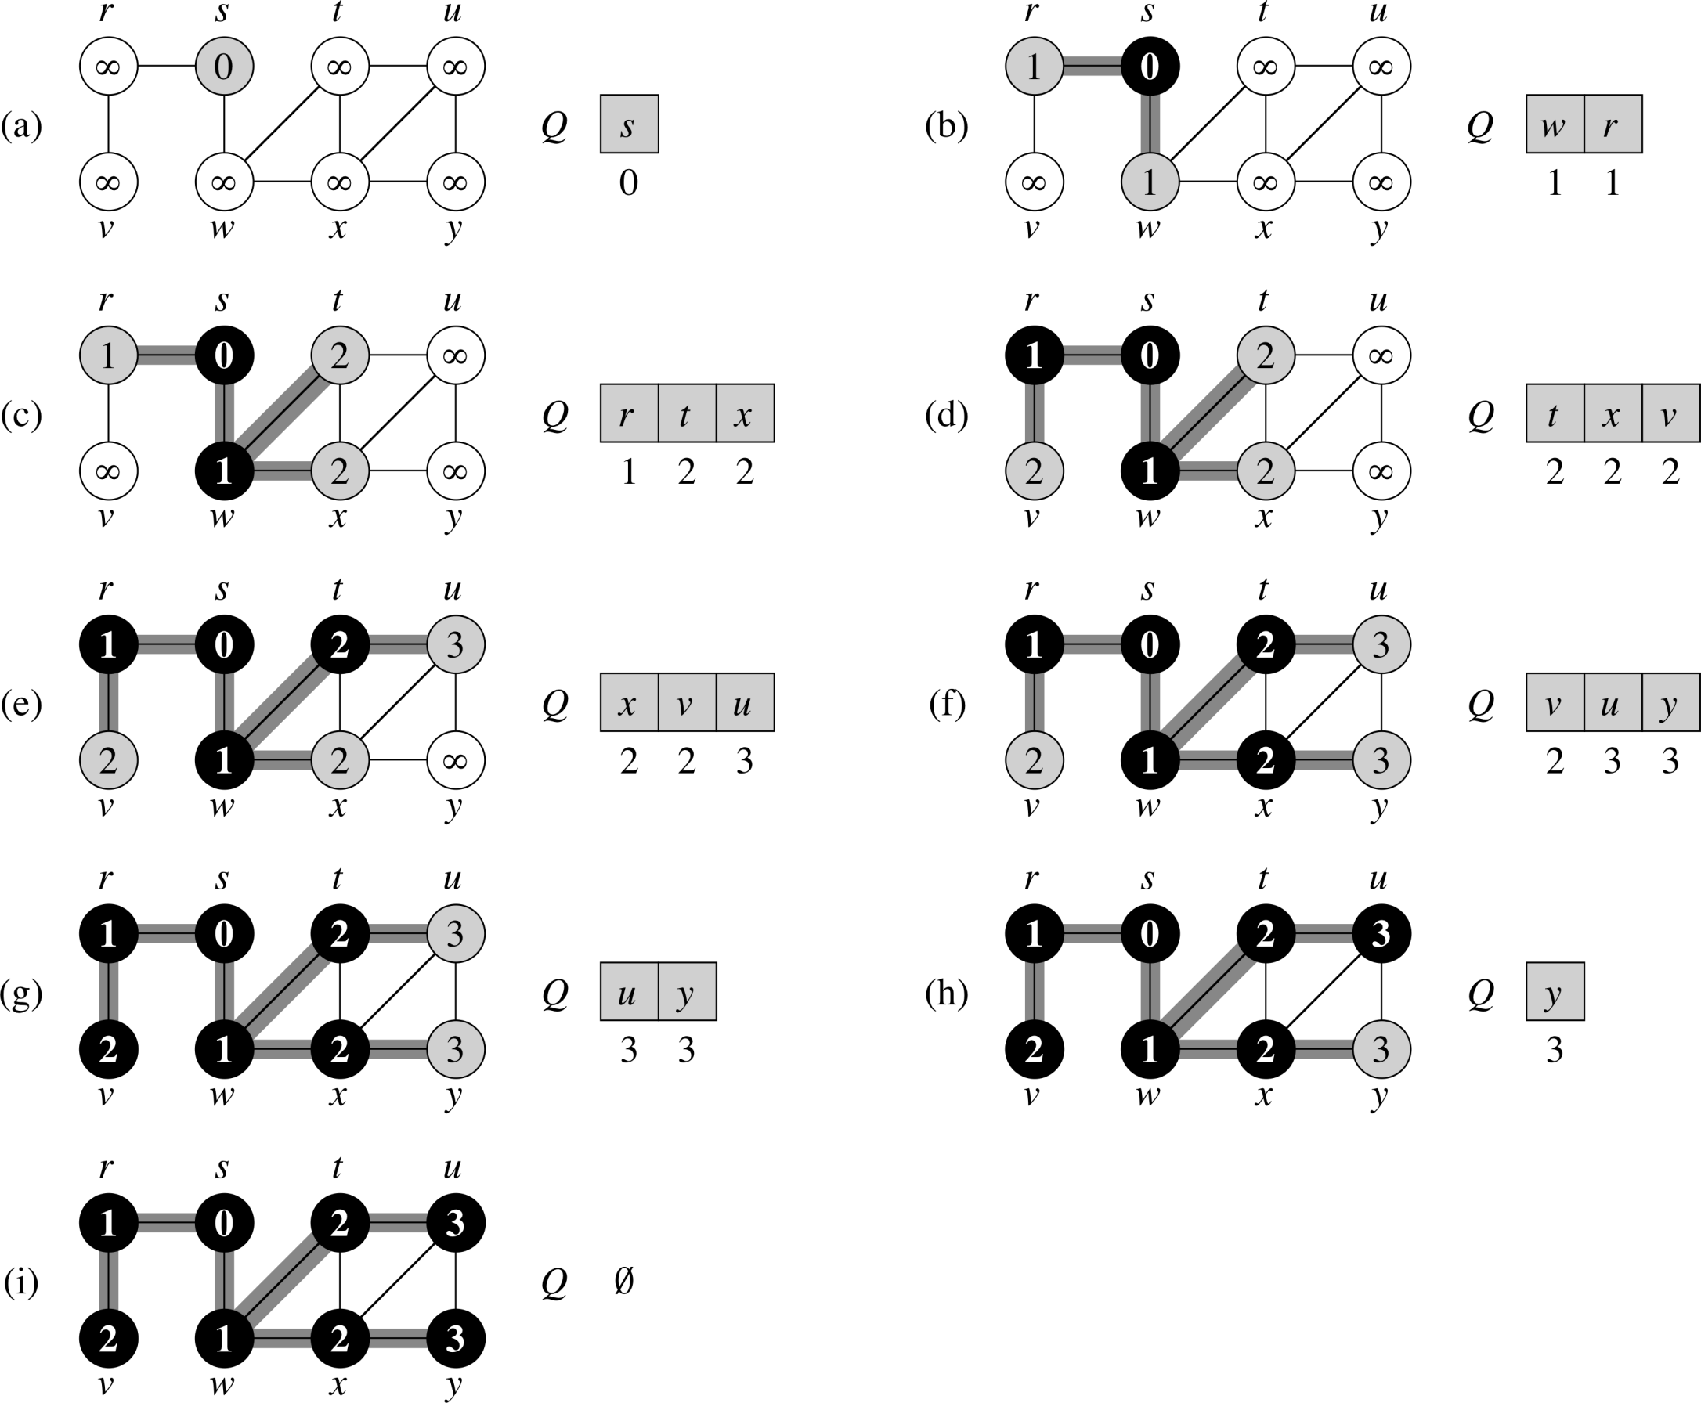
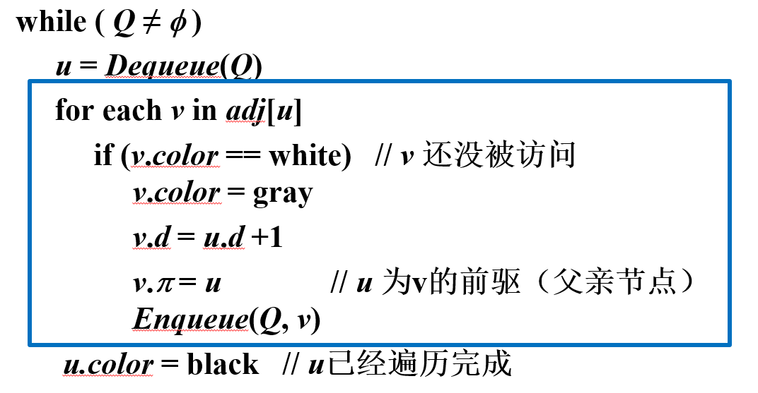
BFS举例

Slide 28

BFS举例
图中加粗的边为BFS树的边

Slide 29
BFS的输出
输出从s点出发到达所有其它节点的最短路径
同时，也可以得到一颗以s节点为根的BFS树，这颗树包括了所有从s可达的节点
如果是邻接表存图，则BFS算法的复杂度为O(|V| + |E|)
如果是邻接矩阵存图，则BFS算法的复杂度为O(|V|²)

Slide 30
深度优先搜索
目标: 遍历图中所有的节点和边
基本思想: 每次搜索时优先往更深的节点搜索

Slide 31
DFS算法分析
与BFS类似，我们对节点进行分类：
white 没有被访问的节点
gray 被访问过的节点，但是还没有递归地进入它的所有邻居节点访问
Black被访问过的节点，而且已经递归地进入了它的所有邻居节点访问了

Slide 32
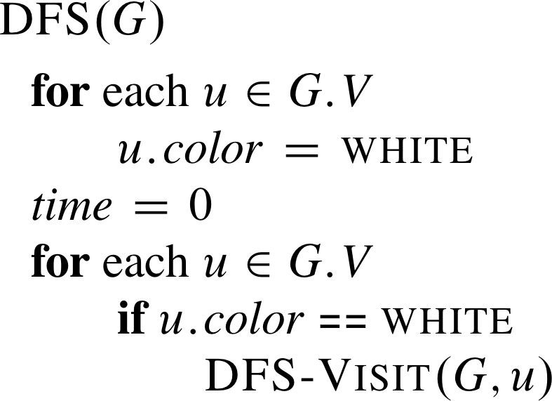
DFS算法
.π = NIL
每次递归调用DFS-Visit(G, u)时，u将成为这次递归的所对应的DFS树的根节点

Slide 33
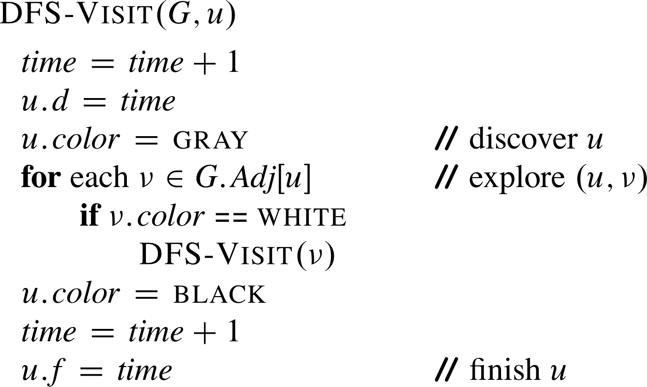
DFS-Visit(u)过程
π =

Slide 34
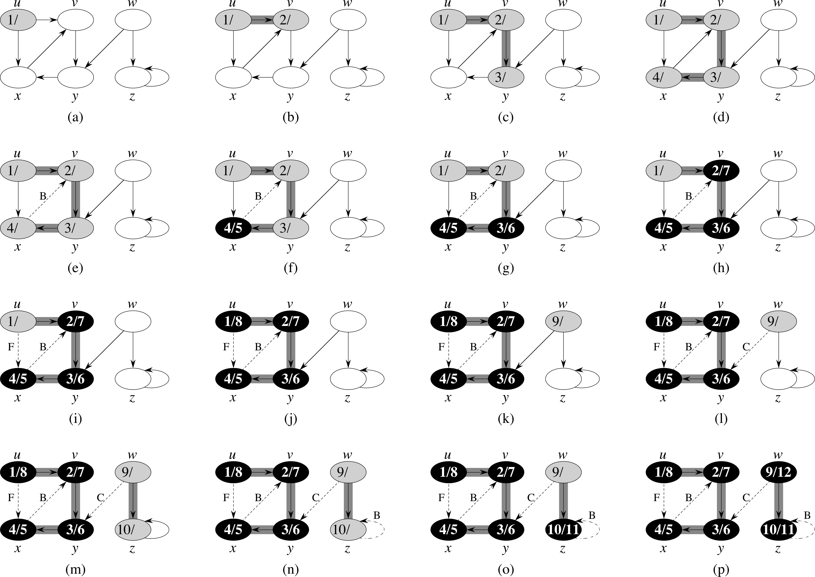
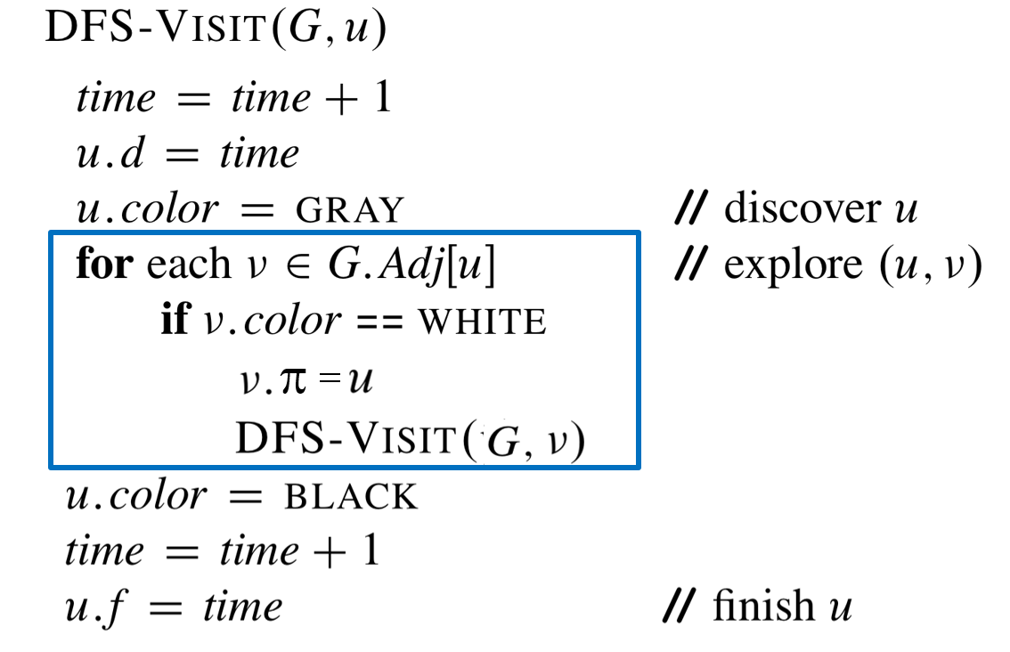
DFS算法举例(1)

Slide 35
DFS算法举例(1)

Slide 36
DFS算法举例(2)

Slide 37
DFS算法举例(2)

Slide 38
DFS算法举例(3)

Slide 39
DFS算法举例(4)

Slide 40
DFS森林
DFS算法会产生一个DFS森林，它包含了一系列的DFS树
每颗DFS树都是由一系列的灰色节点指向白色节点的边组成

Slide 41
DFS算法分析
该算法能够发现图中的所有节点，无论该图是否连通，或者是否是有向图
DFS算法可以得到:
一个DFS森林：包括了一系列的DFS树
对于任意一个节点u有2个时间戳
u.d 表示第一次发现节点u的时间（被染成灰色节点的时间）
u.f 表示已经完成对u节点进行搜索的时间（被染成黑色节点的时间）
如果是邻接表存图，则DFS算法的复杂度为O(|V| + |E|)
如果是邻接矩阵存图，则DFS算法的复杂度为O(|V|²)

Slide 42
DFS: 边的分类(1)
树边： 属于DFS森林的边.
反向边 ：从一个节点连向它在DFS树中的祖先节点的非树边
上个例子中标记为B的边
前向边：从一个节点连向它在DFS树中的后代节点的非树边
上个例子中标记为F 的边.
交叉边Cross edges – 图中不属于树边、反向边、和前向边的那些边
是个例子中标记为C的边

Slide 43
DFS: 边的分类(2)
当边(u, v) 第一次被DFS算法访问时，v节点的颜色可以确定边(u,v)的类型:
如果v为白色节点，则(u,v) 为树边

Slide 44
DFS: 边的分类(2)
当边(u, v) 第一次被DFS算法访问时，v节点的颜色可以确定边(u,v)的类型:
如果v是灰色节点，则(u,v) 为反向边

Slide 45
DFS: 边的分类(2)
当边(u, v) 第一次被DFS算法访问时，v节点的颜色可以确定边(u,v)的类型:
如果v是黑色节点，则(u,v) 为前向边或者交叉边

Slide 46
DFS: 边的分类(3)
定理1: 如果图是无向图，则边要么是树边，要么是反向边
例子: 将下图视作无向图（单向改为双向）
边(x, u)比边 (u, x)先被访问，因此使之成为一条反向边
边(y, w) 比边 (w, y)先被访问，因此使之成为一条树边

Slide 47
DFS: 应用(1)
无向图G是否连通?
调用DFS-Visit(G, v) 一次，然后检查一下看看是否图中还有白色的节点。如果没有，则说明图是连通的，否则不连通
运行时间: O(|V | + | E |)
寻找连通分支
调用DFS；每次调用DFS-Visit(G, v) ，其中所有遍历到的节点属于一个连通分支
运行时间: Θ(|V | + | E |)

Slide 48
DFS: 应用(2)
一个有向图G中是否包含一个有向环?
调用DFS；如果存在反向边，则说明存在有向环，否则不包含有向环
运行时间: O(|V | + | E |).

Slide 49
DFS: 应用(2)
一个无向图G 是否包含一个环?
与有向图的情况一样
如果图G是一个树或者森林，则它最多包含 |V | – 1 条边
运行时间为 O(|V |) ，因为DFS算法在发现环之前最多只会遍历|V |条边（一个无向图如果有≥ |V | 条边，则一定有环）
A
B
E
D

Slide 50
DFS: 应用(2)
无向图G 是否是一颗树?
DFS调用 DFS-Visit(G, v)，如果所有的边都遍历了，且没有反向边，则图G是一颗树。如果有|V |条边被访问了，则G不是树.
运行时间: O(|V |).
A
B
E
D

Slide 51
拓扑排序
一个有向无环图(directed acyclic graph，简称DAG) 的拓扑排序是指对图中节点的一个排序，并且在该排序中，如果图G中存在边(v_{i}, v_{j})，则节点v_{i}必须排在节点v_{j}之前
所有边的方向都是从左到右.
v₂
v₃
v₆
v₅
v₄
v₁
v₂
v₃
v₄
v₅
v₆
v₇
A topological ordering
v₇
v₁

Slide 52
举例
v₂
v₃
v₂
v₃
v₆
v₅
v₄
v₆
v₅
v₄
v₃
v₇
v₁
v₇
v₆
v₅
v₄
输出:
v₁
, v₂
, v₃
, v₄
, v₅
, v₆
, v₇
v₇
v₆
v₆
v₅
v₆
v₅
v₄
v₇
v₇
v₇
v₇

Slide 53
举例: 另外一种拓扑排序
v₂
v₃
v₃
v₆
v₅
v₄
v₆
v₅
v₄
v₇
v₁
v₇
v₁
v₆
v₅
v₄
输出:
v₂
, v₃
, v₁
, v₄
, v₅
, v₆
, v₇
v₇
v₁
v₆
v₆
v₅
v₆
v₅
v₄
v₇
v₇
v₇
v₇

Slide 54
拓扑排序：算法一
Topological-Sort2(G)
找到一个没有入边的节点v
删除v和v相连的边
递归调用Topological-Sort2(G – {v})
该算法删除节点的顺序即为一个拓扑序
时间复杂度：O(|V | + | E |)
思考: 一个DAG的拓扑排序是否唯一?

Slide 55
入度为0的顶点
思考：如何快速确定入度为0的顶点？
时间复杂度：O(|V | + | E |)
思考：是不是所有的有向图都能够被拓扑排序呢？

Slide 56
拓扑排序：算法二
Topological-Sort(G)
调用DFS(G) 计算每个节点u被DFS访问的结束时间 u.f
当一个节点被DFS访问结束时，我们将该节点插入到一个链表中
返回整个链表
以节点结束时间从大到小的顺序输出节点即可
时间复杂度：Θ(|V| + |E|).

Slide 57
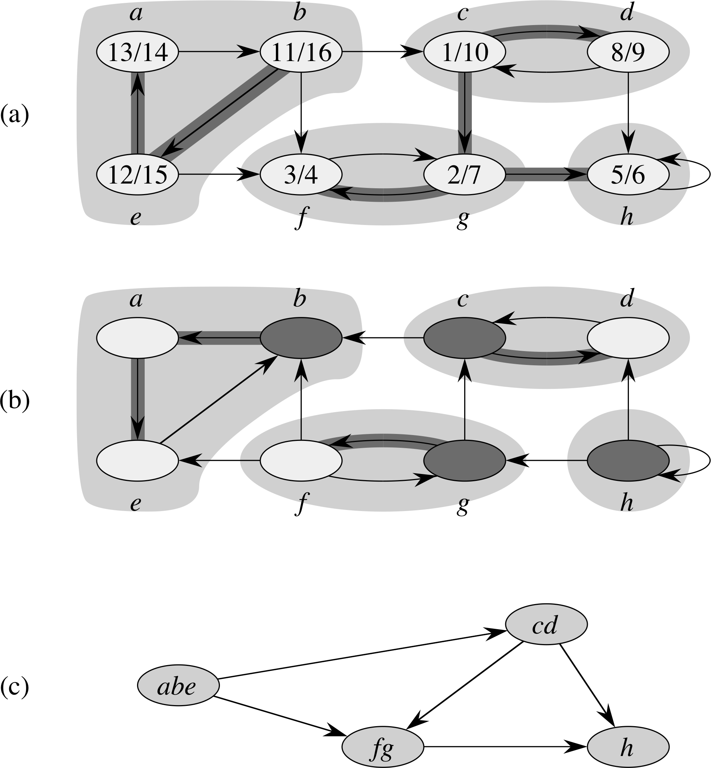
强连通分支
一个有向图G = (V, E)的强连通分支是一个最大的节点集合，该集合中的任意节点互相连通。
如何把一个有向图分解为很多个强连通分支呢?

Slide 58
有向图的转置
令G = (V, E) 为一个有向图，G的转置为 G^{T} = (V, E^{T}), 其中E^{T} = {(u, v): (v, u) ∈ E}.
如果用邻接表存图，计算G^{T} 的时间复杂度为O(|V| + |E|).
G和G^{T} 有相同的强连通分支

Slide 59
有向图转置举例
G
G^{T}

Slide 60
强连通分支算法
SCC(G)
1. 调用DFS(G) 计算每个节点u被DFS访问的结束时间 u.f
2. 计算G^{T}
3. 调用DFS(G^{T})，在DFS的主循环中，以u.f下降的顺序遍历节点
4. 对于在第3行中输出的DFS树，每颗DFS树中的节点形成一个强连通分支
时间复杂度: Θ(|V| + |E|)

Slide 61
强连通分支算法: 举例(1)
1. 调用DFS(G)，计算被DFS访问的结束时间 u.f

Slide 62
强连通分支算法: 举例(2)
2. 计算G^{T}
3. 调用DFS(G^{T})，在DFS的主循环中，以u.f下降的顺序遍历节点
先考虑节点b，然后
考虑节点c，g和h

Slide 63
强连通分支算法: 举例(3)
4. 对于在第3行中输出的DFS树，每颗DFS树中的节点形成一个强连通分支
一共有4个DFS树，因此有4个强连通分支

Slide 64
强连通分支算法原理解释（1）
引理1. 设C和C′为有向图G=(V,E)的两个不同的强连通分量，设结点u, v ∈C，结点u ′, v ′ ∈C ′ ，假定图G包含一条从结点u到结点u ′的路径u ～ u ′，那么图G不可能包含一条从结点v ′到v的路径v ～ v ′。
C
v
C′
u
v′
u′

Slide 65
强连通分支算法原理解释（2）
引理2. 设C和C′为有向图G=(V,E)的两个不同的强连通分量，假如存在一条边(u, v) ∈E，这里u ∈C , v ∈C′ ，则C的最晚结束时间> C′的最晚结束时间 。
G
C
C′
u
v

Slide 66
强连通分支算法原理解释（3）
引理3. 设C和C′为有向图G=(V,E)的两个不同的强连通分量，假如存在一条边(u, v) ∈E^{T}，这里u ∈C , v ∈C′ ，则C的最晚结束时间< C′的最晚结束时间 。
G^{T}
G
C
C
u
C′
C′
u
v
v

Slide 67
强连通分支算法原理解释（4）
1. 调用DFS(G)，计算被DFS访问的结束时间 u.f
计算G^{T}
调用DFS(G^{T})，在DFS的主循环中，以u.f下降的顺序遍历节点
由此出发
（不可能达到C）
结束时间早
G
结束时间晚
G^{T}
C
C
C′
u
C′
u
v
v
会有从C’到C的其他路径吗？

Slide 68
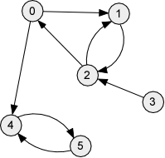
强连通分支算法习题
求出右图的强连通分量：
（1）标注DFS结果
（2）画出G^{T}
（3）标注G^{T}的DFS结果
（4）写出强连通分量

Slide 69
生成树
对于一个连通的无向图G = (V, E) ，它的生成树是指包含图G中所有节点的树
思考：一个图可以有多颗生成树吗?
a
b
u
e
c
v
f
d

Slide 70
最小生成树(MST)
图的权值指的是该图中所有边的权值之和
对于一个连通无向的加权G, 它的最小生成树指的是权值最小的生成树a
思考: 对于一个图，最小生成树可能存在多颗吗?
a
4
4
3
9
b
u
e
14
2
10
15
c
v
f
3
8
d
MST T:
_{最小化}

Slide 71
Kruskal算法
令G = (V, E) 为一个连通的无向加权图
初始化：每个节点为一个连通分支
对于两个连通分支，选择连接它们的权值最小的边合并这两个连通分支，不断地重复这一过程。
按照权值递增的顺序选择边

Slide 72
Kruskal算法举例
4
c
4
c
4
c
a
a
a
1
1
1
6
6
6
2
2
2
d
d
d
b
3
b
3
b
3
4
c
c
c
a
a
a
1
1
1
6
6
2
2
2
d
d
d
b
3
b
3
b
3

Slide 73
Kruskal算法
算法 Kruskal(G)
//构造最小生成树的Kruskal算法
//输入：加权连通图
//输出：E_{T}
按照边的权重w(ei)的非递减顺序对集合E排序
E_{T}←φ; ecounter←0;k←0;
While ecounter<|V|-1
k←k+1
if E_{T}U{e_{ik}}无回路
E_{T}←E_{T} U{e_{ik}};ecounter←ecounter+1;
Return E_{T}

Slide 74
并查集 (1)
利用一个并查集的数据结构来判断是否一条边的两个端点属于不同的连通分支
注意：整颗生成树是一个连通分支
一个并查集维护了一个由一系列不相交的集合构成的集合 S = {S₁, S₂, …, S_{k}}
并查集基本操作：创建，查找，合并
每个集合都有一个代表性元素，用于表示该集合
例如: 可以用集合中ID最小的那个元素作为代表性元素.
注意：S中的集合都是互相不相交的

Slide 75
并查集(2)
一个并查集支持以下操作:
Make-Set(x): 对元素x创建一个新的集合S_{i} = { x }, 并且把S_{i} 这个集合加入至并查集 S中.
Find-Set(x): 返回包含元素x的集合的那个代表性元素
对于不相交的集合，2个集合相等，当且仅当它们的代表性元素一样
如果Find-Set(x) = Find-Set(y), 则 x 和 y 在同一个集合中
Union(x, y): 如果 x ∈ S_{x} , y ∈ S_{y} , 则S = (S – S_{x} – S_{y})∪{S_{x} ∪ S_{y} }.
可以先调用Find-Set(x) 来找到S_{x} ，以及调用Find-Set(y) 来找到S_{y} .
在S中，将S_{x} 的集合和 S_{y} 的集合用S_{x} ∪ S_{y} 替换
在新的集合S_{x} ∪ S_{y} 中选择新的代表性元素，通常都是S_{x}和S_{y}中的一个

Slide 76
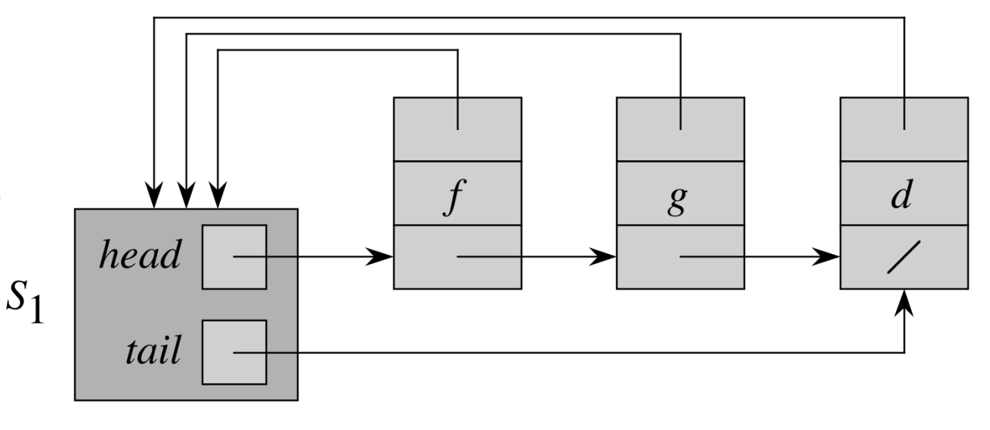
并查集(5)
可以使用一个类似于链表的结构来实现并查集
链表中的第一个元素(head指向的元素)为集合的代表性元素
Make-Set(x): O(1)
Find-Set(x) : O(1)，因为每个元素都指向了head，通过head只要O(1)就可以找到代表性元素

Slide 77

并查集(6)
Union(x, y): O(n)

Slide 78
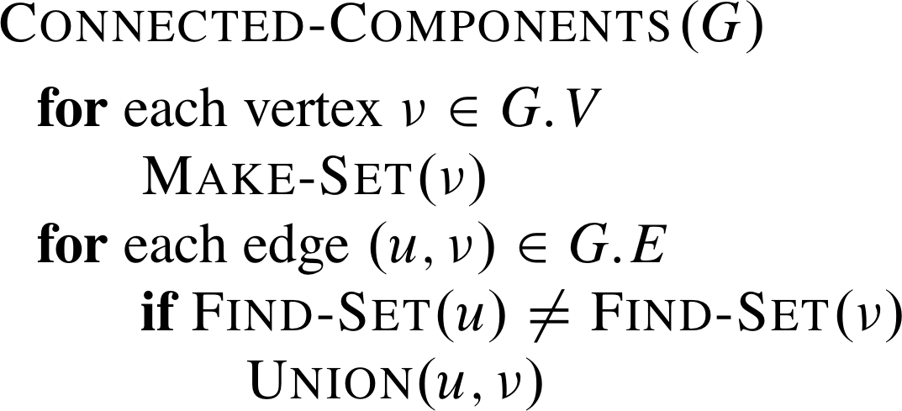
并查集(3)
应用: 寻找无向图中所有的连通分支
该算法先把每个节点初始化为一个连通分支，每个连通分支用一个集合表示，然后不断地通过任意一条表(u,v), 合并包含u和包含v的两个连通分支

Slide 79
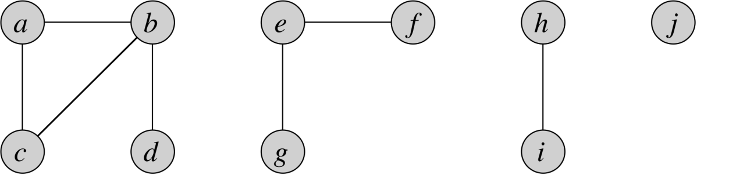
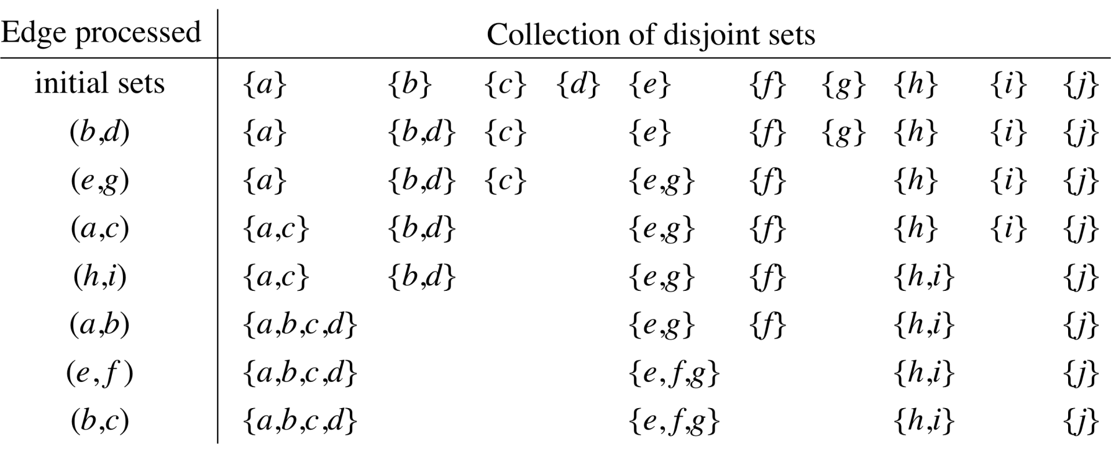
并查集(4)
举例

Slide 80
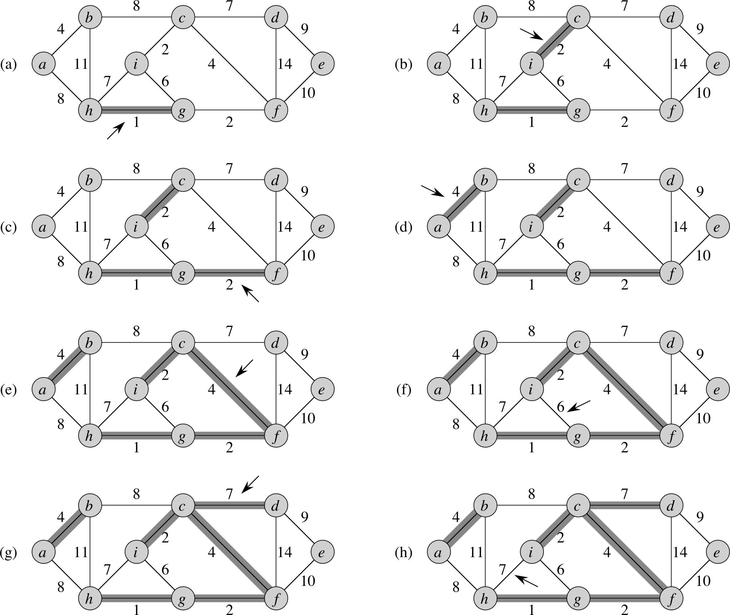
Kruskal算法: 举例(1)
考虑以下图:
求一个MST
将边按照权值非降的方式排序:
(h, g), (i, c), (g, f), (a, b), (c, f), (i, g), (c, d), (h, i), (a, h),
(b, c), (d, e), (f, e), (b, h), (d, f)

Slide 81
Kruskal算法: 举例(2)

Slide 82

Kruskal算法: 举例(3)

Slide 83
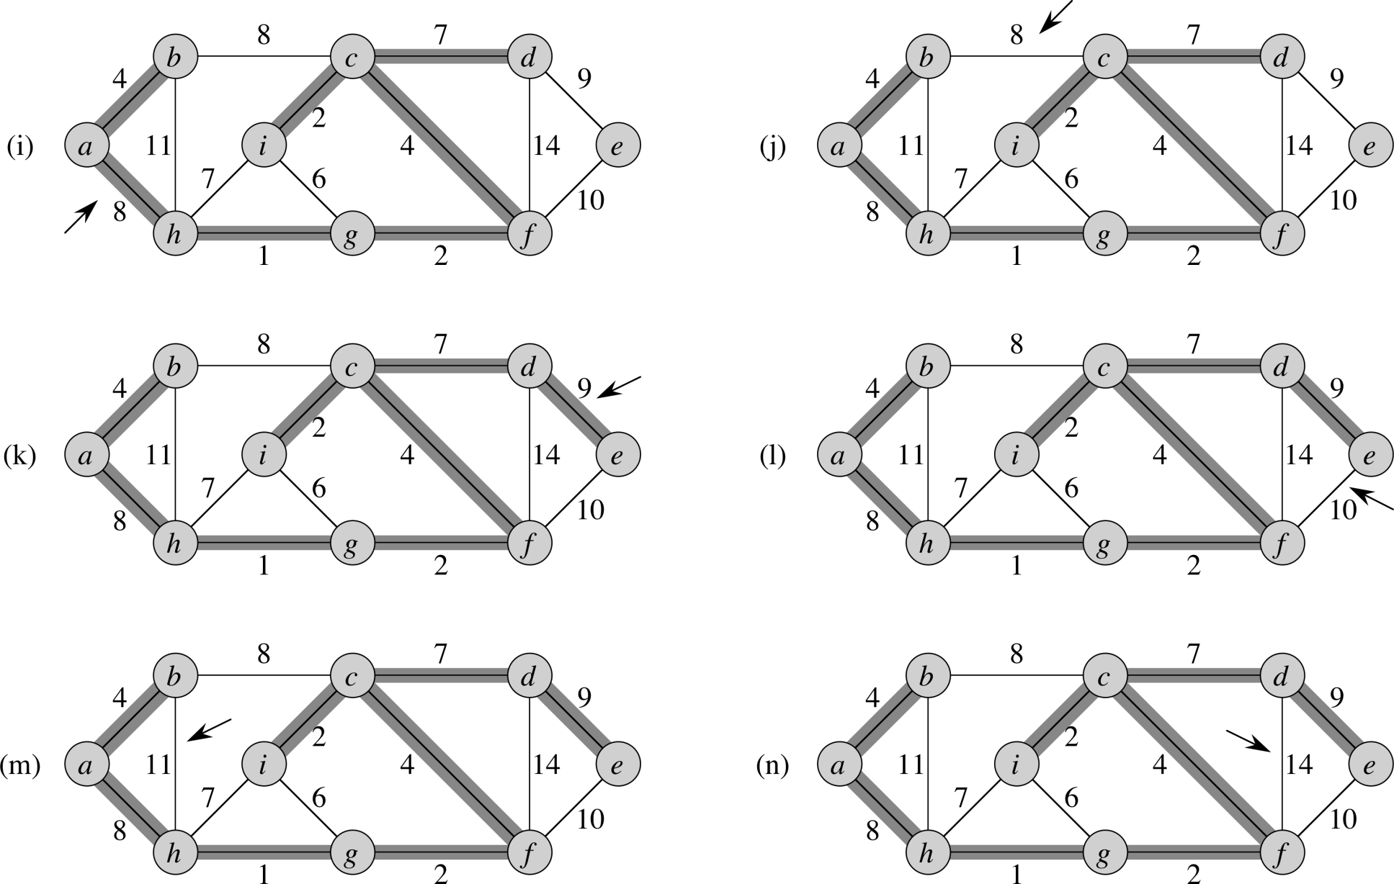
Kruskal算法: 举例(4)

Slide 84
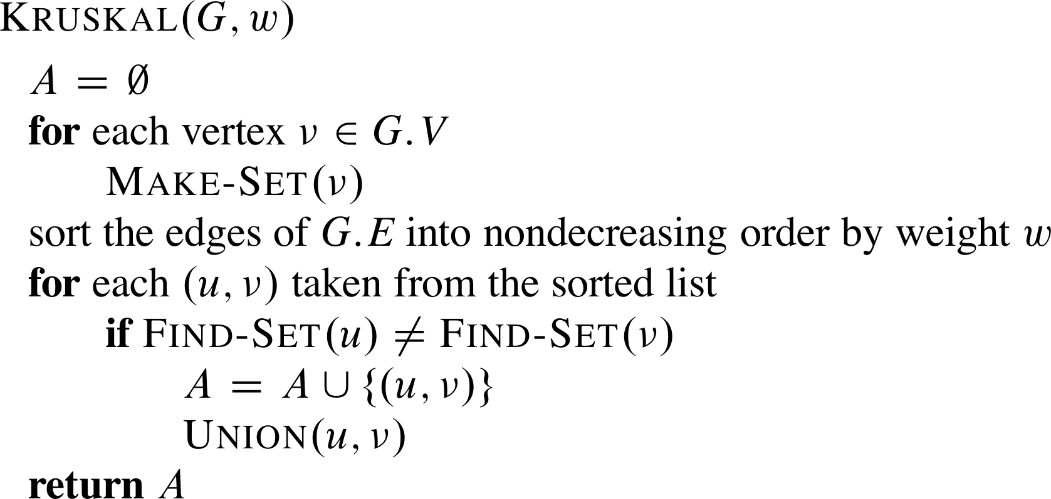
Kruskal算法: 伪代码
// A 存储MST
// 每个节点生成一个集合
// 如果两个集合不相交,
// 则添加边(u, v) 至 A中
贪心选择: 选择下一条边可用边时，我们总是选择权值最小且连接2个连通分支的边

Slide 85
Kruskal算法分析
初始化A: O(1)
第一个FOR循环: 有|V | 个Make-Sets操作, 总时间代价为O(|V |)
边排序的代价: O(|E| lg |E|)
第二个FOR循环: O(|E|) 个Find-Sets操作: 每个的代价为O(1)
O(|E|) 个Unions操作: 每个的代价可以做到O(lg |V |)，这里需要更高级的实现，参加课本第21章
总的时间复杂度: O(|E| lg |E|) 或者O(|E| lg |V |)
注意: |E| ≤ |V |² ➔ lg |E| = O(lg |V|)
Notes:
The O(lg |V|) average (amortized) time Union operation is achieved based on a rooted tree implementation in combination with “union by rank” and “path compression” methods over m disjoint-set operations on n elements (see Chapter 21, sections 3 and 4).

Slide 86
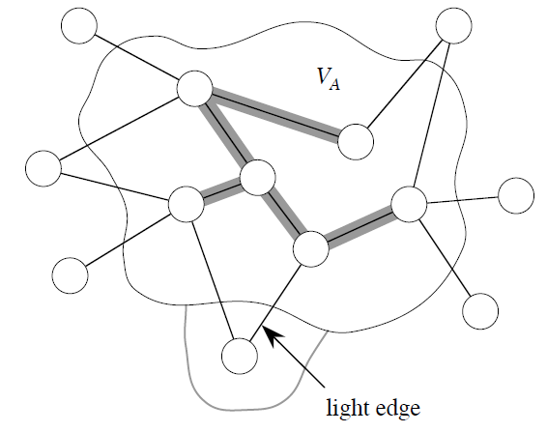
Prim算法
创建一颗局部的树，然后不断增长为MST。 我们用集合V_{A}表示局部树的节点集合
初始时，可以选择任意的一个节点r为树的根节点
在每一步中，找到权值最小的跨越集合V_{A}和集合V – V_{A}的边，然后将该边加入V_{A}中

Slide 87
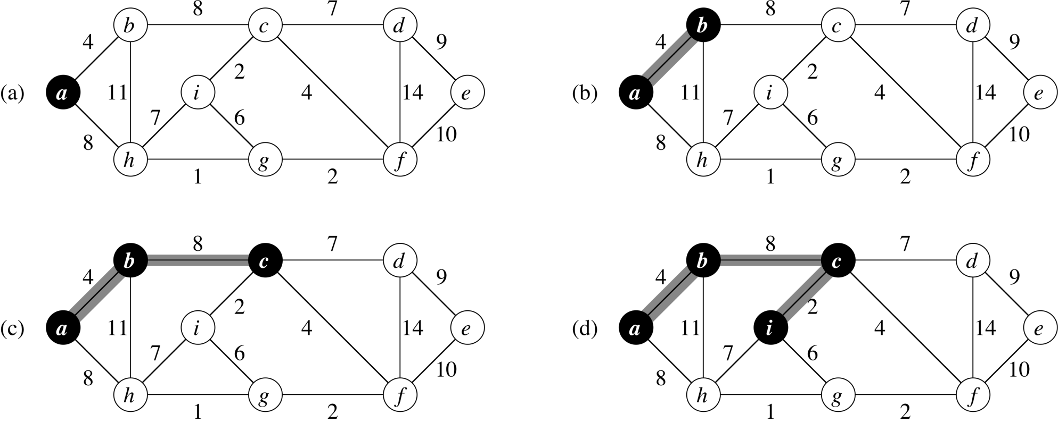
Prim算法: 举例1 (1)

Slide 88

Prim算法: 举例1(2)

Slide 89
Prim算法
Prim算法是一个贪心算法，其贪心选择边的规则是： 每次选择权值最小的边，且该边连接局部树中的一个节点和非局部树中的节点
或者
每次选择离局部树节点距离最近的非局部树节点，并
将该非局部树节点与局部树节点的连边加入到局部树
中
局部树节点: 指的是当前计算得到的局部树节点
非局部树节点: 指图中其它的节点

Slide 90
具体实现(2)
如何快速找到权值最小的边（距离最小的点连向局部树节点的一条边）?
使用一个最小优先队列（最小堆）来实现 Q.
Q中的元素是非局部树节点 ，即V – V_{A}中的节点
Q中的元素u的优先级(key)为权值最小的边(u,v)，其中v为局部树节点，即v ∈ V_{A}
当V_{A}中的节点变化时，节点u的优先级可能会改变(减小)
调用Extract-Min(Q) 操作表示从Q中取key值最小的节点；假设该节点为u，则存在一个节点v ∈ V_{A}且边(u, v)为权值最小的连接(V_{A}, V – V_{A})边
如果一个节点不与V_{A}中的节点相连，则它的key值为 ∞

Slide 91
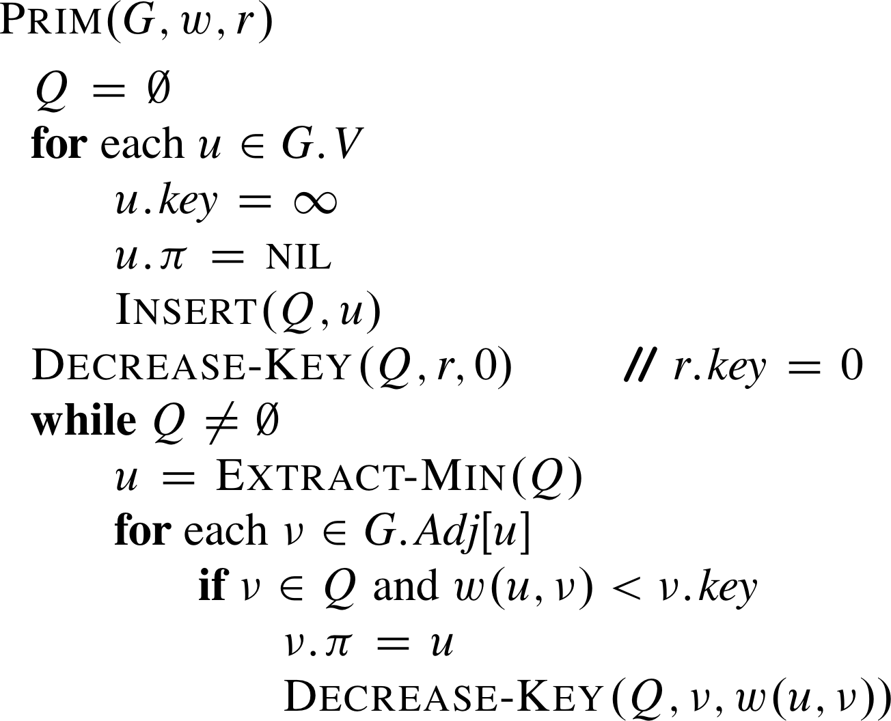
Prim算法: 伪代码
堆调整
// 初始化一个最小值优先的优先队列Q
Decrease-Key(Q,v,w(u,v))
功能：
1、v.key = w(u,v)
2、将Q中元素按key值重排，找到最小元素放在Q头

Slide 92
Prim算法: 举例2(1)
6
4
5
9
14
2
10
15
3
8
初始化:
6
∞
4
5
9
∞
∞
∞
14
2
10
15
∞
∞
∞
3
∞
8

Slide 93
Prim算法: 举例1(2)
选择一个初始节点r:
6
∞
4
5
9
∞
∞
∞
14
2
10
15
r
∞
∞
∞
3
∞
8

Slide 94
Prim算法: 举例2(3)
6
∞
4
5
9
∞
∞
∞
14
2
10
15
r
0
∞
∞
3
∞
8
Decrease-Key(Q,v,w(u,v))
功能：
1、v.key = w(u,v)
2、将Q中元素按key值重排，找到最小元素放在Q头
节点r为 Q的根节点（Q是一个最小堆）.

Slide 95

Prim算法: 举例2 (4)
6
∞
4
5
9
∞
∞
∞
14
2
10
15
u
0
∞
∞
3
3
8
红色节点从Q中出队列.
v
红色箭头指向父亲节点.

Slide 96
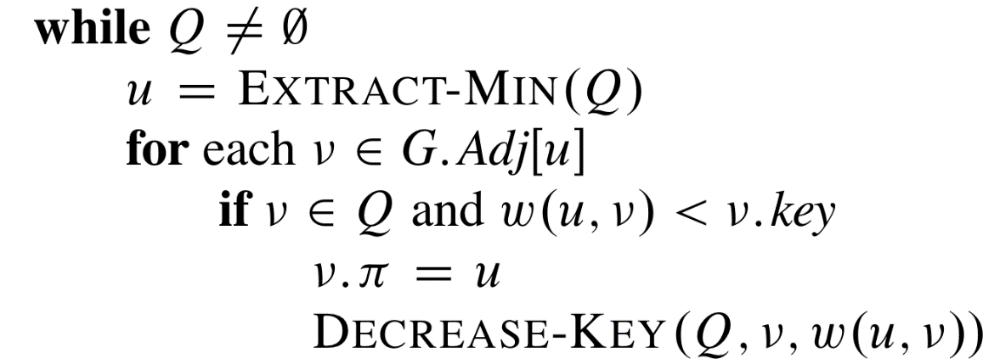
Prim算法: 举例2(5)
6
∞
4
v
5
9
14
∞
∞
14
2
10
15
u
0
∞
∞
3
3
8

Slide 97
Prim算法: 举例2(6)
6
∞
4
5
9
14
∞
∞
14
2
10
15
0
∞
∞
3
3
8
u

Slide 98
Prim算法: 举例2(7)
6
∞
4
5
9
14
∞
∞
14
2
10
15
0
8
∞
v
3
3
8
u

Slide 99
Prim算法: 举例2(8)
6
∞
4
5
9
v
10
∞
∞
14
2
10
15
0
8
∞
3
3
8
u

Slide 100
Prim算法: 举例2(9)
6
∞
4
5
9
10
∞
∞
14
2
10
15
0
8
∞
3
3
8
u

Slide 101
Prim算法: 举例2(10)
6
∞
4
v
5
9
10
2
∞
14
2
10
15
0
8
∞
3
3
8
u

Slide 102
Prim算法: 举例2(11)
6
∞
4
5
9
10
2
∞
14
2
10
15
0
8
15
v
3
3
8
u

Slide 103
Prim算法: 举例2(12)
u
6
∞
4
5
9
10
2
∞
14
2
10
15
0
8
15
3
3
8

Slide 104
Prim算法: 举例2(13)
u
6
∞
4
5
9
10
2
9
v
14
2
10
15
0
8
15
3
3
8

Slide 105
Prim算法: 举例2(14)
v
u
6
4
4
5
9
10
2
9
14
2
10
15
0
8
15
3
3
8

Slide 106
Prim算法: 举例2(15)
u
6
4
4
5
9
v
5
2
9
14
2
10
15
0
8
15
3
3
8

Slide 107
Prim算法: 举例2(16)
u
6
4
4
5
9
5
2
9
14
2
10
15
0
8
15
3
3
8

Slide 108
Prim算法: 举例2(17)
6
4
4
u
5
9
5
2
9
14
2
10
15
0
8
15
3
3
8

Slide 109
Prim算法: 举例2(18)
6
4
4
9
u
5
5
2
9
14
2
10
15
0
8
15
3
3
8

Slide 110
Prim算法: 举例2(19)
6
4
4
5
9
5
2
9
14
2
10
15
u
0
8
15
3
3
8
Q 为空!

Slide 111
Prim算法分析
Q 为一个最小堆.
初始化 Q 和第一个for循环的代价: O(|V|)
while 循环: |V | 次迭代
Extract-Min: 每个操作O(lg |V|)
for loop: 一共O(|E|)次
v ∈ Q 可以在O(1) 时间完成
最后一行: O(lg |V|) 时间
其它操作都可以O(1)时间完成
整个while循环: O(|V| lg |V|) + O(|E| lg |V|) = O(|E| lg |V|)
总共的时间代价: O(|E| lg |V|)

Slide 112
具体实现
如何实现图：邻接表还是邻接矩阵?
假设我们当前加入了一个节点u以及相应的一条边至局部树A中
则u节点的邻居与局部树节点的距离可能会减小，因此需要重新计算距离
在这个过程中，我们需要快速访问u节点的邻居
使用邻接表比较合理

Slide 113
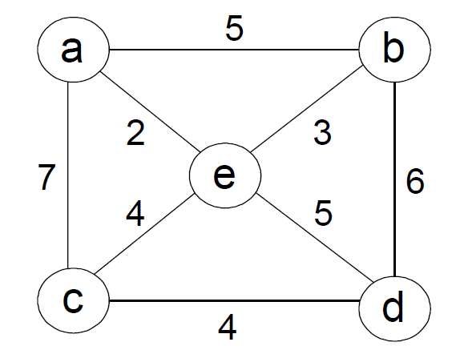
写出Prime的优先队列演化过程

Slide 114
Kruskal、 Prim算法比较
它们都有相同的复杂度: O(|E| lg |V|).
Kruskal: O(|E| lg |E|)
Prim: O(|V| lg |V|) + O(|E| lg |V|)
当|E|比较小时Kruskal 算法要好(稀疏图)
当|V| << |E|时，Prim算法要好(稠密图)
哪个方法更容易实现?
Kruskal算法要容易实现一些.

Slide 115
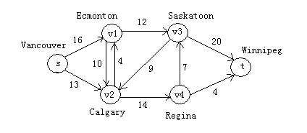
流网络
网络是一个有向图G=（V，E），其中每条边(u,v)均有一非负容量c(u,v)≥0。
如果(u,v)不是E中的边，则假定c(u,v)=0。
流网络中有两个特别的顶点：源点s和汇点t。为方便起见，假定每个顶点均处于从源点到汇点的某条路径上。

Slide 116
流网络
设G=(V,E)是一个流网络，其容量函数为c。设s为网络的源点，t为汇点。G的流是一个实值函数 f: V×V→R,且满足下列三个性质：
容量限制：对所有u,v∈V,要求f(u,v)≤c(u,v)
反对称性：对所有u,v∈V,要求f(u,v)=-f(v,u)
流守恒性：对所有u∈V-{s,t},要求
则称f(u,v)是从顶点u到顶点v的流
5
0/3
0/4
2/2
2/5
2/2
1
2
3
6
0/3
0/1
4

Slide 117
流网络
流的三个性质：
容量限制说明从一个顶点到另一个顶点的网络流不能超过设定的容量
反对称性说明从顶点u到顶点v的流是其反向流的取负
流守恒性说明从非源点或非汇点的顶点出发的总网络流为0
对任意点（除了源点和汇点）：
5
0/3
0/4
2/2
2/5
2/2
1
2
3
6
0/3
0/1
4

Slide 118
流网络
正网络流：
进入一个顶点v的总的正网络流定义为：
离开顶点v的网络流定义为:
定义某个顶点处的总的净流为离开该顶点的总的正流量减去进入该顶点的总的正流量。
根据流守恒性，进入某个非源点非汇点顶点的正网络流必须等于离开该是顶点的正网络流

Slide 119
流网络
如果X和Y是顶点的集合，则
将流守恒性表示为对所有 u ∈ V - {s,t},有 f(u,V) = 0
为方便起见，f(s,V-s) = f(s,V)，其中V - s就是指集合
V-{s}.
非零
5
0/3
0/4
2/2
2/5
2/2
1
2
3
6
0/3
0/1
4

Slide 120
流网络
引理 1. 设G=(V,E)是一个流网络，f 是G中的一个流。那么下列等式成立：
5
0/3
0/4
2/2
2/5
2/2
1
2
3
6
0/3
0/1
4

Slide 121
流网络
根据流守恒性，除了源点和汇点外，对于所有顶点而言，进入顶点的总的正流量等于离开该顶点的总的正流量。根据定义，源点顶点总的净流量大于0；而汇点是唯一一个其总的净流量小于0的顶点。

Slide 122
最大流问题
给定一个具有源点s和汇点t的流网络G，希望找出从s到t的最大值流
5
0/3
0/4
s
2/2
2/5
2/2
1
2
3
t
6
0/3
0/1
4

Slide 123
Ford-Fulkerson方法
本节将讨论解决最大流问题的Ford-Fulkerson方法。之所以称为“方法”而不是“算法”，是因为它包含具有不同运行时间的几种实现。
Ford-Fulkerson方法依赖于三种重要思想，它们与该算法以外很多有关流的算法和问题密切相关。
这三种思想是：残留网络、增广路径和割。这些思想是最大流最小割定理的精髓，该定理用流网络的割来描述最大流的值。本节中给出Ford-Fulkerson方法的特定实现，并分析它的运行时间。

Slide 124
Ford-Fulkerson方法
解决最大流问题的Ford-Fulkerson方法是一种迭代方法。开始时，对所有u,v∈V,有f(u,v)=0
即初始状态时流的值为0。在每次迭代中，可通过“增广路径”来增加流值。增广路径可以看作是从源点s到汇点t之间的一条路径。
沿该路径可以压入更多的流，从而增加流的值。
反复进行这一过程，直到增广路径都被找出为止。最大流最小割定理将说明在算法终止时，这一过程可产生出最大流。

Slide 125
Ford-Fulkerson方法
Ford-Fulkerson方法(G,s,t)
初始化流f为0
While(存在一条增广路径p) {
沿着增广路径p增广流f
}
返回f
5
5
0/3
0/4
0/3
0/4
2/2
2/5
2/2
0/2
0/5
0/2
1
2
3
1
2
3
6
6
0/3
0/3
0/1
0/1
4
4

Slide 126
Ford-Fulkerson方法
残留网络：直观上，给定流网络和一个流，其残留网络由可以容纳更多网络流的边所组成。
假设有一个流网络G=（V，E），其源点为s，汇点为t，f是G中的一个流。考察一对顶点u,v∈V。
在不超过容量c(u,v)条件下，从u到v之间可以压入的额外网络流量，就是(u,v)的残留容量。由下式定义：
在不超过边(v₂,v₄)的容量限制的条件下，可以再传输3个单位的流量来增加f(u,v).
3
v₂
v₄
v₂
v₄
11/14
11

Slide 127
Ford-Fulkerson方法
给定一流网络G=(V,E)和流 f，由 f 压得的G的残留网络G_{f}=(V,E_{f})，其中 E_{f}={(u,v)|c_{f}(u,v)>0}
E_{f}中的边既可以是E中的边，也可以是它们的反向边。
如果(u,v)是E中的边f(u,v)<c(u,v)，那么c_{f}(u,v)=c(u,v)-f(u,v)>0，因此(u,v)是残留边。
如果f(u,v)>0，则f(v,u)=-f(u,v)<0
c_{f}(v,u)=c(v,u)-f(v,u)=f(u,v)>0，因此(v,u)是残留边。
残留网络的边：正向边，反向边，残留容量都为正
E_{f}|≤2|E|.
3
v₂
v₄
v₂
v₄
11/14
11

Slide 128
残留网络举例
4/12
8
4/16
v₁
v₃
20
12
v₁
v₃
20
4
s
10
7
t
s
4
4
4
4/9
10
4
t
7
5
13
4/4
13
10
4
v₂
v₄
v₂
v₄
4/14
4
(a) 当前网络流 (b)残留网络

Slide 129
Ford-Fulkerson方法
设G=(V,E)是源点为s，汇点为t 的流网络，且f₁, f₂是G 中的流。对于所有u, v∈V，定义
(f₁+f₂)(u,v)=f₁(u,v)+f₂(u,v) (*)
引理 2. 设G=(V,E)是源点为s，汇点为t的流网络，且f 是G中的一个流。设G_{f} 是由 f 导出的残留网络，且f’是G_{f}中的一个流。则f+f’是G中的一个流，其值为| f+f’|=|f|+|f’|

Slide 130
Ford-Fulkerson方法
增广路径及其残留容量
已知一个流网络G=(V,E)和流f，增广路径p是残留网络G_{f}中从s到t的一条简单路径
根据残留网络的定义，在不违反边容量限制下，增广路径上的每条边(u,v)可以容纳从u到v的某额外的正网络流。定义增广路径p的残留容量为沿一条增广路径p的每条边传输的网络流的最大量，由下式定义:
c_{f}(p)=min{c_{f}(u,v)|(u,v)是p上的边}
2
3
1
残留容量是1.

Slide 131
Ford-Fulkerson 算法举例
12
4/12
v₁
v₃
v₁
v₃
16
20
4/16
20
s
10
4
7
t
s
7
9
10
4
t
4/9
13
4
13
4/4
v₂
v₄
v₂
v₄
14
4/14
残留网络
网络流
(a)

Slide 132
4/12
4/16
v₁
v₃
20
s
10
4
7
t
4/9
当前流量=4
13
4/4
v₂
v₄
4/14
8
12
4/12
v₁
v₃
v₁
v₃
20
7/20
4
11/16
s
4
4
10
4
t
s
4
7/7
t
7
7/10
4/9
5
13
10
4
13
4/4
v₂
v₄
v₂
v₄
4
11/14
(b)

Slide 133
4/12
v₁
v₃
7/20
11/16
s
7/10
4
7/7
t
4/9
当前流量=11
13
4/4
v₂
v₄
11/14
8
12/12
5
v₁
v₃
13
v₁
v₃
4
11/16
15/20
11
4
s
3
11
7
7
t
s
7/7
5
10
1/4
t
4/9
13
3
4
8/13
4/4
v₂
v₄
v₂
v₄
11
11/14
(c)

Slide 134
12/12
11/16
v₁
v₃
15/20
s
10
1/4
7/7
t
4/9
8/13
4/4
当前流量=19
v₂
v₄
11/14
12
12/12
5
v₁
v₃
5
v₁
v₃
11/16
19/20
11
4
s
7
15
t
s
5
11
3
10
1/4
7/7
t
5
9
8
3
12/13
4/4
v₂
v₄
4
v₂
v₄
11
11/14
(d)

Slide 135
12/12
v₁
v₃
当前流量=23
11/16
19/20
s
10
1/4
7/7
t
9
12/13
4/4
12
v₂
v₄
v₁
v₃
11/14
5
1
s
3
7
19
t
1
11
9
12
3
4
v₂
v₄
11
(e)不存在增益路径

Slide 136
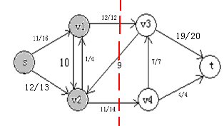
Ford-Fulkerson方法
Ford-Fulkerson方法沿增广路径反复增加流，直到找出最大流为止。
最大流最小割定理告诉我们：一个流是最大流，当且仅当它的残留网络中不包含增广路径。
流网络G=(V,E)的割(S,T)将V划分为S和T=V-S两部分，使得s∈S, t∈T

Slide 137
Ford-Fulkerson方法
如果f是一个流，则穿过割(S,T)的净流被定义为f(S,T)
割(S,T)的容量为c(S,T).
一个网络的最小割就是网络中所有割中具有最小容量的割.
割的净流为f(v1,v3)+f(v2,v4)=12+11=23.
割的容量为c(v1,v3)+c(v2,v4)=12+14=26.

Slide 138
Ford-Fulkerson方法
注意:通过割的净流可能包括顶点间的负网络流。但割的容量完全由非负值组成。换句话说，穿过割(S,T)的净流由双向的正网络流组成。在加上从S到T的正网络流的同时，减去从T到S的正网络流。另一方面，割(S,T)的容量仅仅由S到T的边计算而得。从T到S的边在计算c(S,T)时是不包括在内的。下面引理说明，流经任意割的净流是相同的，且与流的值相等.
4/12
4/16
v₁
v₃
20
割的净流为
f(v1,v3)+f(v2,v4)-f(v3,v2)=4+4-4=4.
割的容量为c(v1,v3)+c(v2,v4)=12+14=26.
s
10
4
7
t
4/9
13
4/4
v₂
v₄
4/14

Slide 139
Ford-Fulkerson方法
4/12
4/16
v₁
v₃
20
s
10
4
7
t
4/9
13
4/4
v₂
v₄
4/14
割的净流为
f(s,v1)+f(v2,v1) +f(v2,v4) -f(v1,v2)-f(v3,v2)=4+0+4-0-4=4.
割的容量为c(s,v1)+c(v2,v1)+c(v2,v4)=16+4+14=34.

Slide 140
Ford-Fulkerson方法
引理5. 设f是源点为s，汇点为t的流网络G中的流。并且(S,T)是G的一个割。则通过割(S,T)的净流为f(S,T)=|f|。
证明: 由流守恒性得:f(S-{s},V)=0
f(S,T)=f(S,V)-f(S,S)=f(s,V)=|f|
*任意割的净流都是相等的
推论6. 对于流网络G中任意流f，其值的上界为G的任意割的容量
证明:设(S,T)为G中的任意割，f为任意流
最大流的值不能大于最小割的容量（最大流的值就是最小割的容量）

Slide 141
Ford-Fulkerson方法
因此,网络的最大流必定不超过网络最小割的容量.
定理7.(最大流最小割定理)如果f是具有源点s和汇点t的流网络G=(V,E)中的一个流,则下列条件是等价的.
(1)f是G的一个最大流.
(2)残留网络G_{f}不包括增广路径
(3)对G的某个割(S,T),有|f|=c(S,T)
5
0/3
0/4
2/2
2/5
2/2
1
2
3
6
0/3
0/1
4

Slide 142
Ford-Fulkerson方法

Slide 143
基本的Ford-Fulkerson算法
在Ford-Fulkerson方法的每次迭代中，找出任意增广路径p，沿p每条边的流f加上其残留容量
Ford-Fulkerson(G,s,t)
1 for each(u,v)∈E(G)
do f[u,v]←0
f[v,u]←0
while there exists a path p from s to t in the residual network G_{f}
do ←min{c_{f}(u,v):(u,v)is in p}
for each (u,v) in p
do f[u,v]←f[u,v]+c_{f}(p)
f[v,u]← -f[u,v]

Slide 144
基本的Ford-Fulkerson算法分析
基本的Ford-Fulkerson算法的时间最坏时间复杂度为：
其中f*是最大流。

Slide 145
Edmonds-Karp算法
如果在基本Ford-Fulkerson算法中第4行中用广度优先搜索来实现对增广路径p的计算，即如果增广路径是残留网络中从s到t的最短路径（其中每条边为单位距离，或权），则能够改进Ford-Fulkerson的界。即Edmonds-Karp算法。其运行时间为

Slide 146
Edmonds-Karp算法
引理8. 如果对具有源点s和汇点t的流网络G=(V,E)运行Edmonds-Karp算法，则对所有顶点v∈V-{s,t},残留网络G_{f}中的最短路径长度δ_{f}(u,v)随着每个流的增加而单调递增。
定理9. 如果对具有源点s和汇点t的一个流网络G=(V,E)运行Edmonds-Karp算法，对流进行增加的全部次数为О(VE)。由于在用广度优先搜索寻找增广路径时，Ford-Fulkerson中的每次迭代都可以在О(E)时间内完成，所以Edmonds-Karp算法的全部运行时间为О(VE²)。

Slide 147
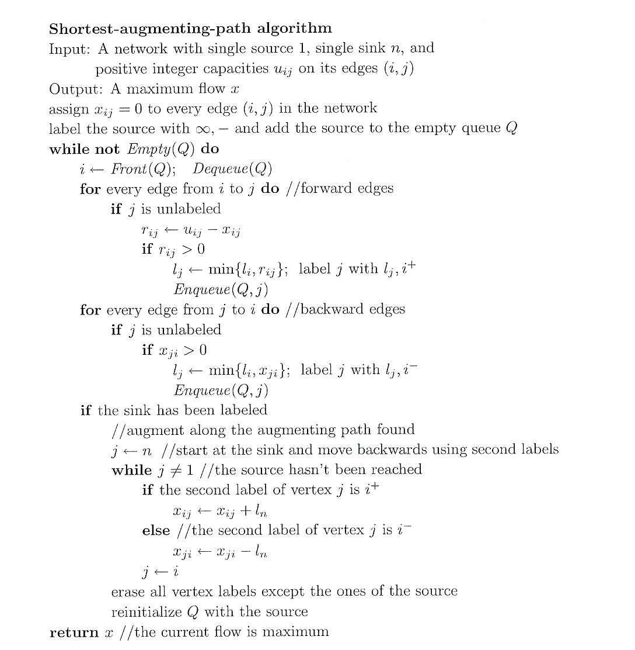
前向边
5
0/3
0/4
0/2
0/5
0/2
1
2
3
6
0/3
0/1
反向边
4

Slide 148
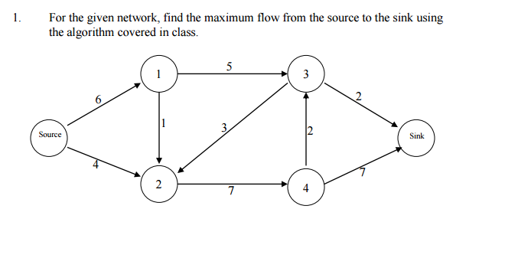
练习：标注每次迭代的节点

Slide 149
最大二分匹配
最大二分匹配问题：给定一个无向图G=(V,E)，一个匹配是一个边的子集M E，且满足对所有的顶点v∈V，M中至多有一条边与v关联。如果M中某条边与v关联，则说顶点v被匹配，否则说v是无匹配的。最大匹配是最大势的匹配。也就是说，是满足对任意匹配M’，有|M|≥|M’|。

Slide 150
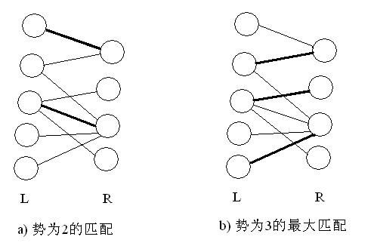
最大二分匹配

Slide 151
最大二分匹配
在本节中，我们将关注寻找二分图的最大匹配。假设顶点集合可被划分为V=L∪R,其中L和R是不相交的，且E中的所有边的一个端点在R中，另一个端点在L中。二分图的最大匹配问题有着许多应用。例如，把一个机器集合L和分同时执行的任务集合R相匹配。E中有边(u,v),就说明一台特定机器u能完成一项特定任务v。

Slide 152
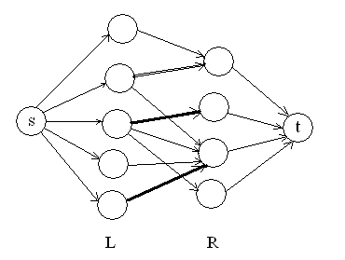
最大二分匹配
利用Ford-Fulkerson方法可以在关于|V|和|E|的多项式时间内，找出无向二分图的最大匹配。解决这一问题的关键技巧在于建立一个流网络，其中流对应于匹配。

Slide 153
最大二分匹配
对二分图 G 的相应流网络 G’=(V’,E’)定义如下。
设源点s和汇点t是不属于V的新顶点，V’=V∪{s,t}。如果G
的顶点划分为V=L∪R，G’ 的有向边为 E 中的边，从L指向
R，再加上|V|条新边：
E’={(s,u):u∈L}∪{(u,v):u∈L,v∈R且(u,v)∈E}∪{(v,t):v∈R}
对E’中的边赋予单位容量。因为V中的每个顶点至少有一条关联边，因此|E|≥|V|/2。
|E|≤|E’|=|E|+|V|≤3|E|，即|E’|=Θ(|E|)

Slide 154
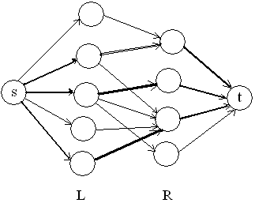
最大二分匹配
引理10. 二分图G=(V,E)，设V=L∪R，G’=(V’,E’)是它相应的流网络。如果M是G的匹配，则有G’中的整数值流f，且|f|=|M|。相反地，如果 f 是G’中的整数值流，则G存在一匹配M满足|M|=|f|。

